Slide 1
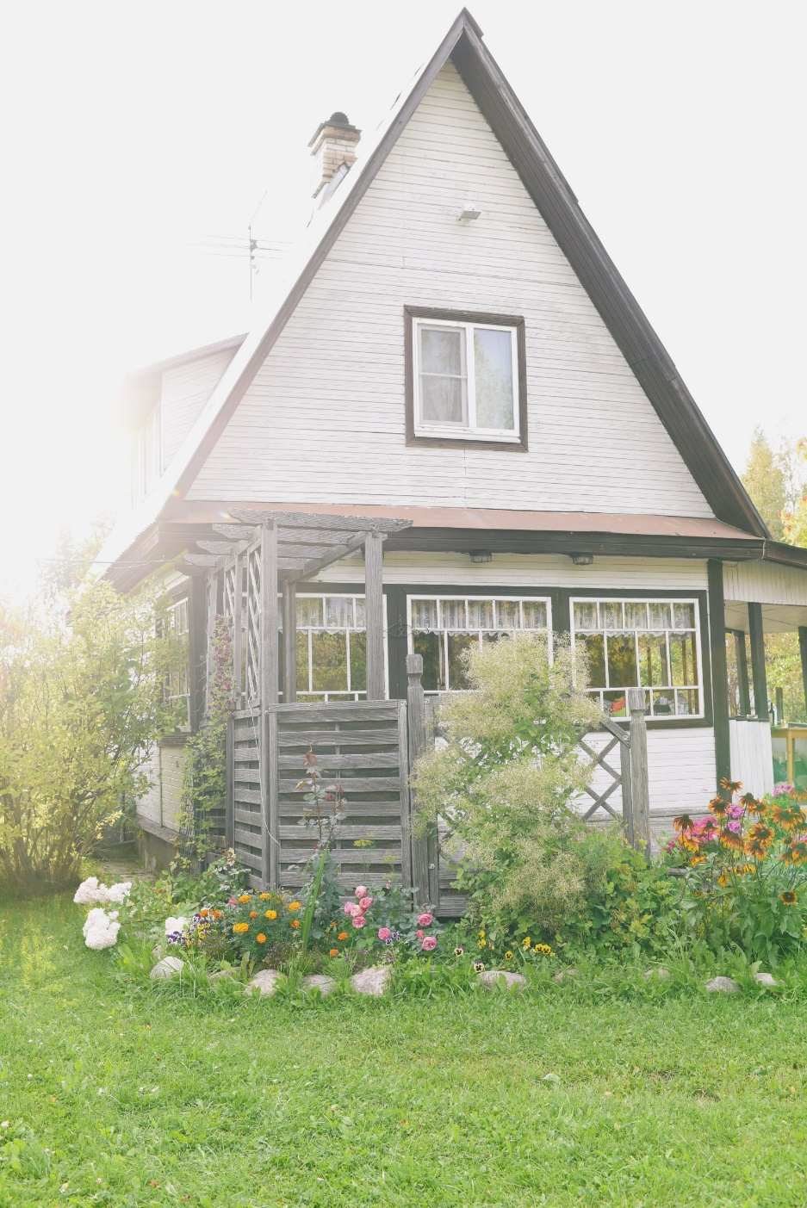
语文园地（四）
语文精品课件 六年级下册
授课老师：某某
授课时间：20XX

Slide 2
课前导读
开篇如爆竹，结尾如撞钟。
这句话的意思是说，开头要像放鞭炮一样，一鸣惊人;结尾呢，应该像撞钟一样，清音有余。可见，写开头和结尾多么重要呀！为了让同学们能写好作文，真正当个小作家，我们这堂就来学习优秀作品的开头与结尾。

Slide 3
交流平台
首尾呼应
文章的开头：
1927年4月28日，我永远忘不了那一天。那是父亲的被难日，离现在已经十六年了。
——《十六年前的回忆》
自由朗读，说说你的发现。

Slide 4
交流平台
文章的结尾：
我又哭了，从地上捡起那张报纸，咬紧牙，又勉强看了一遍，低声对母亲说：“妈，昨天是4月28日。”
——《十六年前的回忆》
联系前文的开头，说一说：这样结尾有什么好处？

Slide 5
交流平台
讨论交流：首尾呼应的作用
首尾呼应（前后照应），更突出“我”和母亲对父亲的怀念，牢记父亲的被难日，使文章结构篇幅紧凑。

Slide 6
交流平台
设问式开头
文章的开头：
世界上还有几个剧种是戴着面具演出的呢？
世界上还有几个剧种在演出时是没有舞台的呢？
世界上还有几个剧种一部戏可以演出三五天还没有结束的呢？
——《藏戏》

Slide 7
交流平台
这样的开头有什么好处呢？
这个开头表达方式新颖独特，用反问、排比的形式先声夺人，强调藏戏戴着面具演出等方面的突出特点，同时，也为下文的着力描述面具的颜色、形状及作用埋下伏笔。

Slide 8
交流平台
开门见山式开头
文章的开头：
这次，我看到了草原。那里的天比别处的更可爱，空气是那么清鲜，天空是那么明朗，使我总想高歌一曲，表示我满心的愉快。
——《草原》

Slide 9
交流平台
这样的开头有什么好处呢？
开头直抒胸臆，开门见山，只用一个简洁的短句“这次，我看到了草原”即抒发了老舍先生为终于能看到美丽的草原而感到自豪。通过景物描写，融情于景，生动形象地写出了草原一碧千里、明朗宽广的特点，激发了读者的阅读兴趣。

Slide 10
交流平台
以景烘情式结尾
文章的结尾：
男孩儿蹲在那个又大又重的洗衣盆旁，依偎在母亲怀里，闭上眼睛不再看太阳，光线正无可挽回地消逝，一派荒凉。
——《那个星期天》

Slide 11
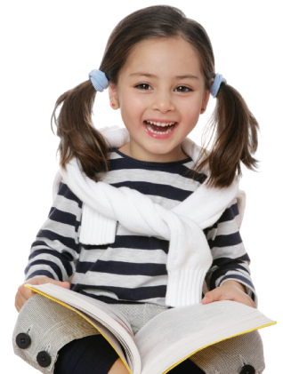
交流平台
说说这个结尾的特点。
借助景物描写，烘托人物心情，如描写光线的消逝其实就是表达男孩的期盼彻底破灭。

Slide 12
交流平台
侧面描写式结尾
文章的结尾：
晚饭桌边，靠着妈妈斜立着的八儿，肚子已成了一面小鼓了。在他身边桌上那两支筷子，很浪漫地摆成一个十字。桌上那大青花碗中的半碗陈腊肉，八儿的爹同妈也都奈何它不来了。
——《腊八粥》

Slide 13
交流平台
同桌交流：这个结尾有什么特点？
通过侧面描写，如“肚子已成了一面小鼓了”来体现八儿对腊八粥的喜爱，也给我们传递了一份如腊八粥一般甜蜜的浓浓亲情。

Slide 14
交流平台
一个好的开头，可以激发读者的阅读兴趣；一个好的结尾，可以增强文章的感染力，令人回味无穷。除了上面列举的这些，你还发现了哪些很好的开头或结尾呢？

Slide 15
字词句段运用
下面的描写对刻画人物有什么作用？如果删去这些内容，是否会影响文章的表达效果？
1. 父亲仍旧穿着他那件灰布旧棉袍，可是没戴眼镜。我看到了他那乱蓬蓬的长头发下面的平静而慈祥的脸。

Slide 16
字词句段运用
2.扁鼻子军官的眼光立刻变得凶恶可怕，他向前弓着身子，伸出两只大手。啊！那双手就像鹰的爪子，扭着雨来的两只耳朵，向两边拉。

Slide 17
字词句段运用
他没有什么模样，使他可爱的是脸上的精神。头不很大，圆眼，肉鼻子，两条眉很短很粗，头上永远剃得发亮；腮上没有多余的肉，脖子可是几乎与头一边儿粗。

Slide 18
字词句段运用
猜一猜
分男女生对比朗读这几句话。边读边想，说说你的感想。

Slide 19
字词句段运用
父亲仍旧穿着他那件灰布旧棉袍，可是没戴眼镜。我看到了他那乱蓬蓬的长头发下面的平静而慈祥的脸。
我看到了他的脸。
——《十六年前的回忆》
说明敌人对父亲施了重刑。
说明父亲经历了残酷的折磨后依旧坚强。
体现了李大钊对亲人的爱。

Slide 20
字词句段运用
心狠手辣，非常残忍。
扁鼻子军官的眼光立刻变得凶恶可怕，他向前弓着身子，伸出两只大手。啊！那双手就像鹰的爪子，扭着雨来的两只耳朵，向两边拉。
扁鼻子军官向前伸出两只大手，扭着雨来的两只耳朵，向两边拉。
——《小英雄雨来》

Slide 21
字词句段运用
他没有什么模样，使他可爱的是脸上的精神。头不很大，圆眼，肉鼻子，两条眉很短很粗，头上永远剃得发亮；腮上没有多余的肉，脖子可是几乎与头一边儿粗。
他没有什么模样。
——《骆驼祥子》

Slide 22
字词句段运用
通过外貌描写，把祥子这一普通但又有自己特点的北京劳动人民形象展现在我们眼前；“脸上的精神”“头上永远剃得发亮”等描写，也体现了他积极向上的一种生活态度。

Slide 23
课堂小结
同学们，你们还读过哪些劝诫人们的句子呢？
勿以恶小而为之，勿以善小而不为。——《三国志》
宁可直中取，莫向曲中求。 —《增广贤文》
忍一时风平浪静；退一步海阔天空。—《增广贤文》
良言一句三冬暖，恶语伤人六月寒。—《增广贤文》

Slide 24
课堂小结
推荐阅读：古人留给我们的智慧与启迪还有很多，《增广贤文》有大量篇幅叙述如何待人接物，希望大家课后有机会去阅读此书。

Slide 25
版权声明
感谢您下载xippt平台上提供的PPT作品，为了您和xippt以及原创作者的利益，请勿复制、传播、销售，否则将承担法律责任！xippt将对作品进行维权，按照传播下载次数进行十倍的索取赔偿！
1. 在xippt出售的PPT模板是免版税类(RF:
Royalty-Free)正版受《中国人民共和国著作法》和《世界版权公约》的保护，作品的所有权、版权和著作权归xippt所有,您下载的是PPT模板素材的使用权。
2. 不得将xippt的PPT模板、PPT素材，本身用于再出售,或者出租、出借、转让、分销、发布或者作为礼物供他人使用，不得转授权、出卖、转让本协议或者本协议中的权利。

Slide 26
谢谢各位倾听！
语文精品课件 六年级下册
授课老师：某某
授课时间：20XX

